Slide 1
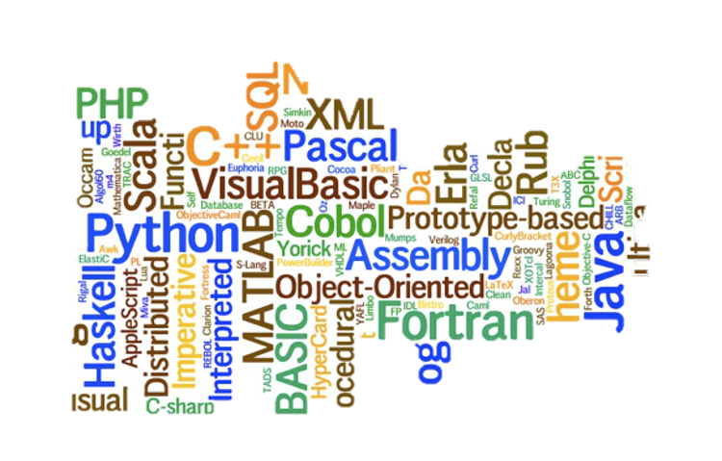
Знайомство з середовищем програмування. Елементи вікна середовища програмування.
Урок 22
Розділ 5 § 5.1

Slide 2
Повторення
Що таке мова програмування?
Хто створив середовище Pascal?
Назвіть складові мови програмування.

Slide 3
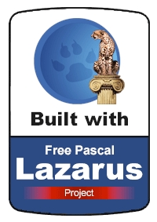
Середовище розробки програм Lazarus
Для створення, редагування і налагодження програм мовою програмування Object Pascal ми будемо використовувати середовище розробки програм Lazarus.

Slide 4
Середовище розробки програм Lazarus
Середовище Lazarus складається з:
текстового редактора для введення і редагування тексту програм;
компілятора для перекладу програми з мови програмування Object Pascal на мову команд, які може виконати процесор комп'ютера;
засобів налагодження програми для пошуку в ній помилок;
довідкової системи та інших компонентів.

Slide 5
Середовище розробки програм Lazarus
Це середовище розробки надає можливість використовувати велику бібліотеку візуальних компонентів (англ. Lazarus Component Library (LCL) -бібліотека компонентів Lazarus). Це елементи керування: кнопки, поля, написи, прапорці, перемикачі, лічильники, списки, смуги прокручування тощо.

Slide 6
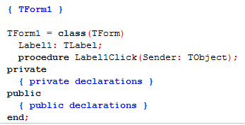
Середовище розробки програм Lazarus
Під час розміщення цих компонентів на формі автоматично створюється відповідний фрагмент програми мовою Object Pascal і його не потрібно вводити до тексту програми вручну, що значно зменшує,
спрощує і пришвидшує роботу зі створення програм. Такий спосіб розробки програм називають візуальним.

Slide 7
Середовище розробки програм Lazarus
Програми, створені в середовищі Lazarus, називають проектами. Вони складаються з кількох файлів.
Відкрити вікно середовища Lazarus можна:
Використовуючи команду Lazarus меню
Пуск ⇒ Програми ⇒ Lazarus
Використовуючи значок на Робочому столі.

Slide 8
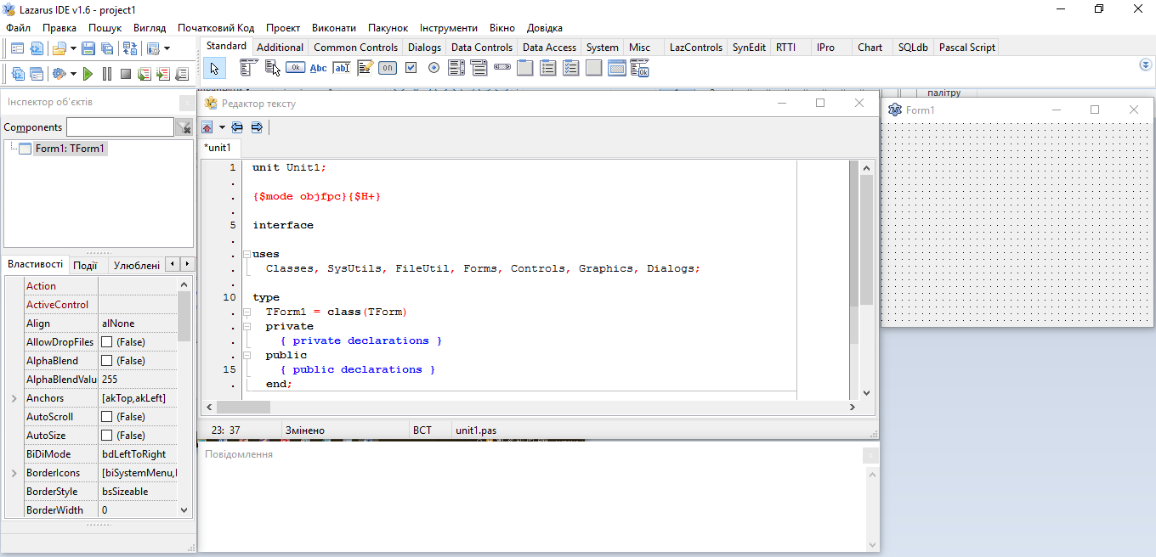
Вікно середовища Lazarus і підлеглі вікна
Головне вікно
Палітра компонентів
Вікно
Форми
Вікно
Інспектор об’єктів
Вікно
Редактора коду

Slide 9
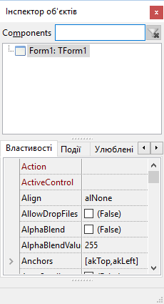
Середовище розробки програм Lazarus
Вікно Інспектор об'єктів, у якому можна для кожного компонента переглядати і змінювати значення його властивостей, розпочинати створення обробників подій та ін.;

Slide 10
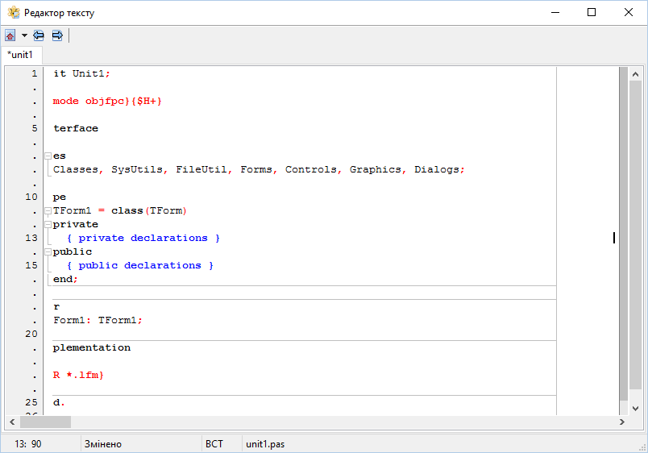
Середовище розробки програм Lazarus
Вікно Редактор тексту з вкладками, на яких розміщуються фрагменти програми мовою Object Pascal;

Slide 11
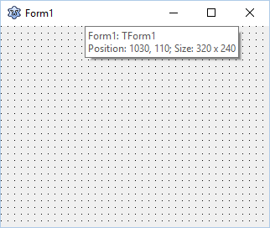
Середовище розробки програм Lazarus
Вікно форми.
Форма - це об'єкт, на якому можна розмістити різні компоненти (елементи керування), зокрема, кнопки, поля, написи, меню, смуги прокручування та ін. Під час виконання проекту форма відкривається як вікно прикладної програми, на якому відображатимуться всі об'єкти, розміщені на формі.

Slide 12
Середовище розробки програм Lazarus
Форма має властивості, які відображаються на вкладці Властивості вікна Інспектор об'єктів. У лівій частині цієї вкладки знаходиться список властивостей, а в правій - їх значення. Наведемо приклади деяких із цих властивостей:
Name
визначає ім'я форми як об'єкта;
Caption
визначає текст у рядку заголовка форми;
Color
визначає колір фону форми;
Height
визначає висоту вікна в пікселях;
Width
визначає ширину вікна в пікселях;
Тор
визначає відстань (у пікселях) від верхньої межі вікна до верхньої межі екрана;

Slide 13
Середовище розробки програм Lazarus
Перед початком виконання проект рекомендується зберегти на носії. Сучасні проекти складаються не з одного файлу, а з кількох. Тому доцільно для кожного нового проекту створювати окрему папку.
Зберегти проект можна, використовуючи команду Зберегти всі меню Файл, або кнопку Зберегти всі панелі інструментів, або команду Зберегти проект меню Проект.

Slide 14
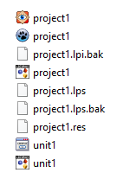
Середовище розробки програм Lazarus
Система послідовно пропонує зберегти два файли проекту:
файл з іменем Project1 і з розширенням імені lрі;
файл з іменем Unit1 і з розширенням імені pas.
Розширення імен файлів змінювати не можна, а імена файлів можна змінити.
Усі інші файли проекту автоматично збережуться у створеній папці, наприклад Мій перший проект.

Slide 15
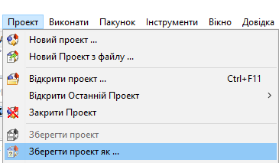
Середовище розробки програм Lazarus
Якщо вже збережений проект змінити, то під час збереження його нової версії в ту саму папку без змінення імен його файлів ніякі додаткові вікна відкриватися не будуть.
Уже збережений проект можна зберегти в іншій папці, імена його файлів можна змінити. Для цього доцільно використати команду Зберегти проект як меню Проект.

Slide 16
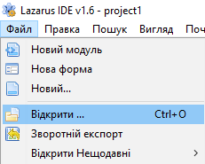
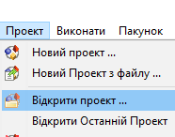
Середовище розробки програм Lazarus
Щоб відкрити проект, збережений раніше на носії, потрібно виконати одну з команд:
Виконати команду Відкрити з меню Файл
Вибрати кнопку Відкрити на панелі інструментів
Виконати команду Відкрити проект з меню Проект

Slide 17
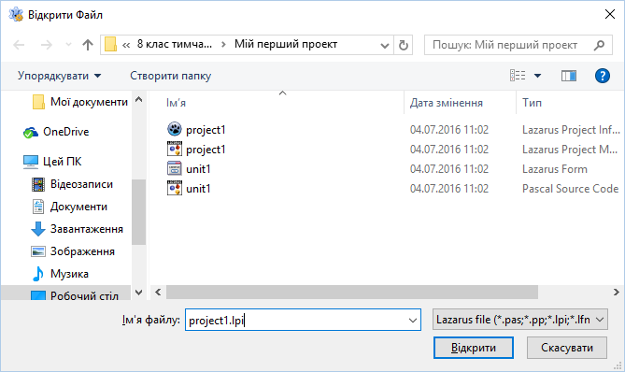
Середовище розробки програм Lazarus
Після цього у вікні, що відкриється, вибрати файл з розширенням імені lрі, а далі вибрати кнопку Відкрити.

Slide 18
Середовище розробки програм Lazarus
Інколи під час запуску середовища Lazarus відкривається останній збережений проект. Закрити його можна командою Закрити проект з меню Проект.

Slide 19
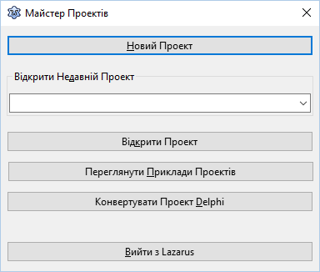
Середовище розробки програм Lazarus
Після виконання цієї команди відкривається вікно Майстер проектів. У цьому вікні можна вибрати кнопку Новий проект для початку роботи над новим проектом, користуючись списком Відкрити недавній проект, можна відкрити один з останніх проектів, що відкривалися в середовищі, можна також відкрити будь-який проект, збережений на носії.

Slide 20
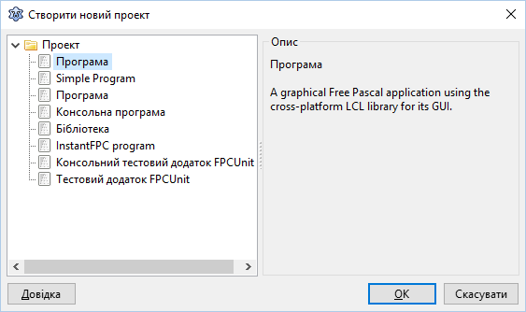
Середовище розробки програм Lazarus
Після вибору кнопки Новий проект відкривається вікно Створити новий проект, у якому потрібно у списку
вибрати перший рядок Програма, після чого вибрати кнопку Гаразд.

Slide 21
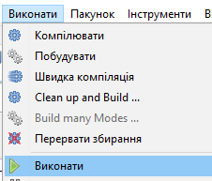
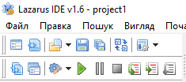
Виконання проекту
Розпочати виконання проекту можна декількома способами:
Виконавши команду Виконати з меню Виконати
Вибравши кнопку Виконати на панелі інструментів
Натиснувши клавішу F9

Slide 22
Виконання проекту
Під час запуску проекту на виконання розпочинає свою роботу програма-компілятор. Насамперед ця програма аналізує текст проекту на наявність синтаксичних помилок.
У разі наявності таких помилок, ця програма перериває свою роботу і вказує на місце першої з них. Потрібно виправити помилку і знову запустити проект на виконання.

Slide 23
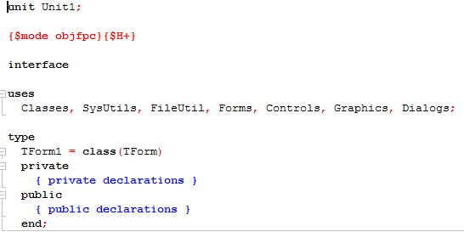
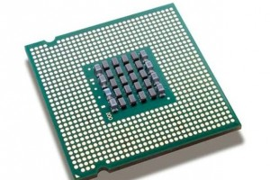
Виконання проекту
Якщо текст проекту не містить синтаксичних помилок, то програма-компілятор перекладає текст проекту з мови Object Pascal на мову команд, які може виконати процесор комп'ютера, і передає вже перекладений проект процесору на виконання.

Slide 24
Виконання проекту
До початкового проекту, як і до будь-якого іншого, можна вносити зміни. Наприклад, можна змінити значення деяких властивостей форми. Для цього на вкладці Властивості вікна Інспектор об'єктів потрібно встановити, наприклад:
Caption
Перше вікно
Color
clRed (color - колір, red — червоний)
Height
455
Width
700
Left
600
Top
50

Slide 25
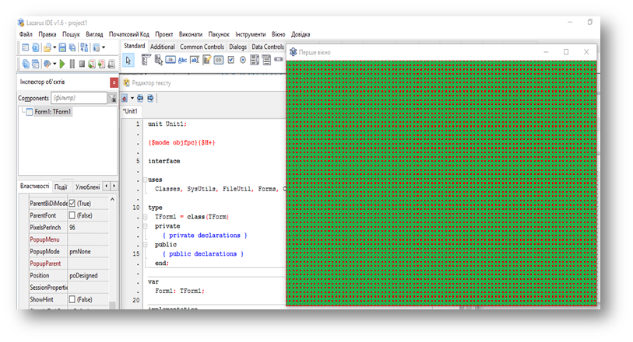
Виконання проекту
Якщо зберегти нову версію проекту і знову виконати його, теж відкриється вікно, але іншого кольору, інших розмірів, розташоване в іншому місці екрана, з іншим текстом у рядку заголовка.

Slide 26
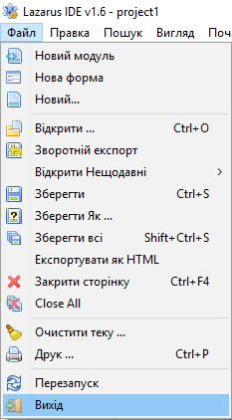
Виконання проекту
Щоб закрити вікно середовища Lazarus, можна виконати одну з дій:
Виконати команду Вихід з меню Файл
Вибрати кнопку закриття вікна середовища в рядку заголовка вікна Lazarus.

Slide 27
Повторення
Для чого призначене середовище Lazarus??
Які основні складові середовища Lazarus і яке їх призначення?
Для чого призначена програма-компілятор? Які основні етапи її виконання?
Що таке форма? Назвіть кілька її властивостей.

Slide 28
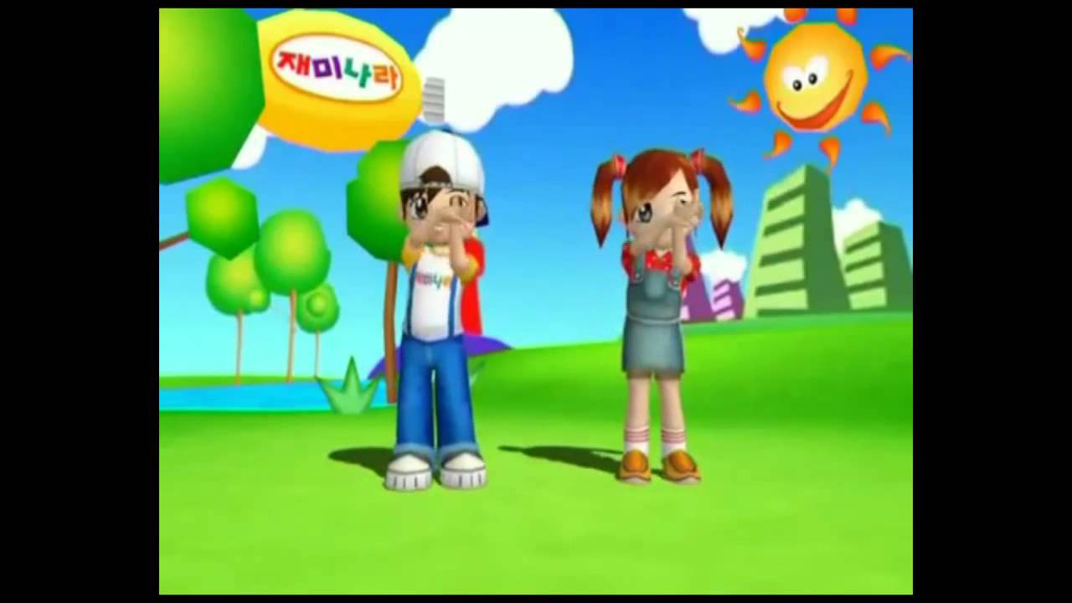
Фізкультхвилинка

Slide 29
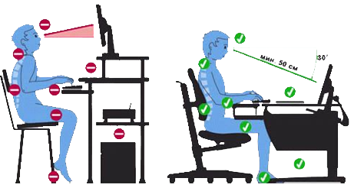
Працюємо за комп’ютером

Slide 30
Дякую
За увагу!!!
Урок 22
Розділ 5 § 5.1

